Slide 1







Herzlich willkommen
Auf dem Weg zum ersten Schultag

Slide 2
Tagesordnung
Jahrgangsübergreifender Unterricht
1. Schultag
Informationen rund um den Vormittag
Infos zum Förderverein
Klasseneinteilung

Slide 3

Jahrgangsübergreifender Unterricht
Was heißt das?
Kinder der ersten und zweiten Klasse werden gemeinsam unterrichtet
Kinder können bis zu drei Jahren verweilen ohne „Sitzenbleiben“
Das dritte Schulbesuchsjahr wird nicht auf die Schulbesuchsjahre angerechnet
7 Stunden Unterstützung durch eine Sozialpädagogin/Lehrkraft (Doppelbesetzung)

Slide 4
Altersgemischte Arbeiten der Kindertagesstätte wird fortgeführt
Kinder finden sich schneller in die Schulsituation ein
Unterrichtsstörungen durch Unter- oder Überfordern werden vermieden
Kompetenzen wie Teamfähigkeit, Toleranz und Verantwortungsbewusstsein werden angebahnt
Unterschiede und Toleranz werden gefördert, anstelle von Vergleich und Konkurrenz
Kinder haben verstärkt die Möglichkeit voneinander zu lernen
Kinder erleben sich in verschiedenen Rollen „klein“ und „groß“

Slide 5
1. Schultag voraussichtlich am 19.08. 2020
Die genaue Gestaltung des ersten Schultages können wir zum jetzigen Zeitpunkt noch nicht genau festlegen. Wir möchten auf jeden Fall eine kleine Feier für Sie und Ihre Kinder vorbereiten. Eventuell müssen wir dafür mehrere kleine Feiern anbieten und die erste Unterrichtsstunde für die einzelnen Klassen zu unterschiedlichen Zeiten durchführen.
1. Schulwoche Nur Klassenlehrerunterricht – kein Fachunterricht

Slide 6
Der Schulvormittag
7.30 - 7.45 Uhr Frühaufsicht
7.45- 8.30 Uhr
8.35 – 9.20 Uhr 1. Unterrichtsblock
20 min Hofpause
9.40 – 10.25 Uhr
10.30 – 11.15 Uhr 2. Unterrichtsblock mit integrierter Frühstückspause
15 min Hofpause
11.30 – 12.15 Uhr
12.15 – 13.00 Uhr 3. Unterrichtsblock

Slide 7
Die Stundentafel
Deutsch 6 Stunden
Mathematik 5 Stunden
Sachunterricht 2 Stunden
Kunst 2 Stunden
Musik 1 Stunde
Sport/Spiel und Bewegung 3 Stunden
Religion /Ethik 2 Stunden
Klassenlehrerstunde 1 Stunde

Slide 8
Fördern und Fordern
Deutsch und PC
Soziales Lernen
Faustlos
Bewegungsförderung
Musikalische Grundschule
Computerwerkstatt
Internet-ABC
Motorisches Radfahrtraining
JeKi
AG-Angebote, Kooperation Musikschule, Sportvereine

Slide 9
Schulweg
Nicht der kürzeste Weg ist der sicherste Weg
Mit dem Kind den Weg oft laufen
Kind alleine laufen lassen und beobachten
Erwachsene sind Vorbilder
Kinder laufen gerne mit Freunden
Auf helle Kleidung achten (Herbst, Winter)

Slide 10
Hilfreiche Tipps
Nicht zu spät ins Bett – Schule ist anstrengend
Gemeinsam Bücher anschauen, lesen oder vorlesen
Gemeinsam spielen
Gesunde Ernährung
Kontrollierten Computer- und Fernsehkonsum
Gute Fernsehsendungen

Slide 11

Ideen für die Schultüte
Knete, Spitzer
Turnbeutel, Trinkflasche
Farbkasten
Turnschläppchen
Buntstifte
Schul -T-Shirt
Lineal

Slide 12
Elternmitarbeit
Bücherei
Hausaufgabenbetreuung
Klassenelternbeirat
Förderverein
Schulkonferenz
Mitarbeit bei Festen, Klassenausflügen
Unterstützung bei Projekten, AGs

Slide 13
Förderverein
Spielgeräte
Gartengestaltung
Pausenspielkisten
Bücherei
Lesungen
Besuch im Naturschutzzentrum
Unterstützung bei Schulfesten
Finanzierung Faustlos- Gewaltpräventionsprogramm
Die Schul-T-Shirts und Lineale können Sie zwischen 8.00 – 12.00 Uhr in der Zeit vom 06.07. bis 10.07. und vom 10.08. -15.08. 2020 in der Schulverwaltung kaufen.
Preise:
T-Shirt für Nicht-Mitglieder: 12,-€
T-Shirt für Mitglieder: 10,-€
Lineale (keine Ermäßigung für Mitglieder): 3,-€

Slide 14
HELP
Seit dem 01.08.2019 gibt es HELP an der Joseph-Heckler-Schule.
HELP steht für: Durch Hilfe Erfolgreiche Lösungen mit Profis.
Es handelt sich hierbei um ein Kooperationsangebot der Jugendhilfe für Schulen und wird durch Frau Nicot an der Joseph-Heckler-Schule vertreten.
Wenn Ihr Kind oder Sie Unterstützung oder Beratung in der aktuellen Lebenslage benötigen, erreichen Sie Frau Nicot unter der Telefonnummer: 0151-22814585, oder per Mail : christina.nicot@nrd-orbishoehe.de.

Slide 15
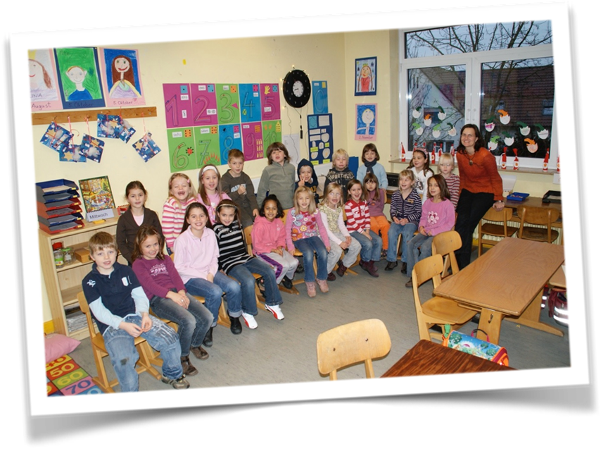
Klasseneinteilung
Kriterien zur Einteilung
Schüleranzahl
Verteilung von Mädchen und Jungen
mindestens ein Freund oder eine Freundin

Slide 16
Betreuung im Schuljahr 20/21
Zum Schuljahr 2020/21 haben wir einen Trägerwechsel. Der neue Träger ist GaBiBe gGmbH (Ganztag, Bildung und Betreuung). Die geschlossenen Verträge mit der NRD (Nieder Ramstädter Diakonie) für die Schulkindbetreuung an der Schule sind ab dem Schuljahr 20/21 gegenstandslos. Die neuen Verträge finden sie auf unserer Homepage https://joseph-heckler-schule.com/ unter Aktuelles.
Bei Fragen zu dem Vertag können Sie sich telefonisch an GaBiBe in Heppenheim wenden, 06252/9479902.

Slide 17
Haben Sie noch Fragen?
Bei Rückfragen erreichen Sie uns per Mail unter joseph-heckler-schule@kreis-bergstrasse.de oder per Telefon 06251/69566
Herzlichen Dank für Ihre Aufmerksamkeit
Wir freuen uns auf Ihr Kind und eine gute Zusammenarbeit mit Ihnen.
Team der Joseph-Heckler-Schule

